Slide 1
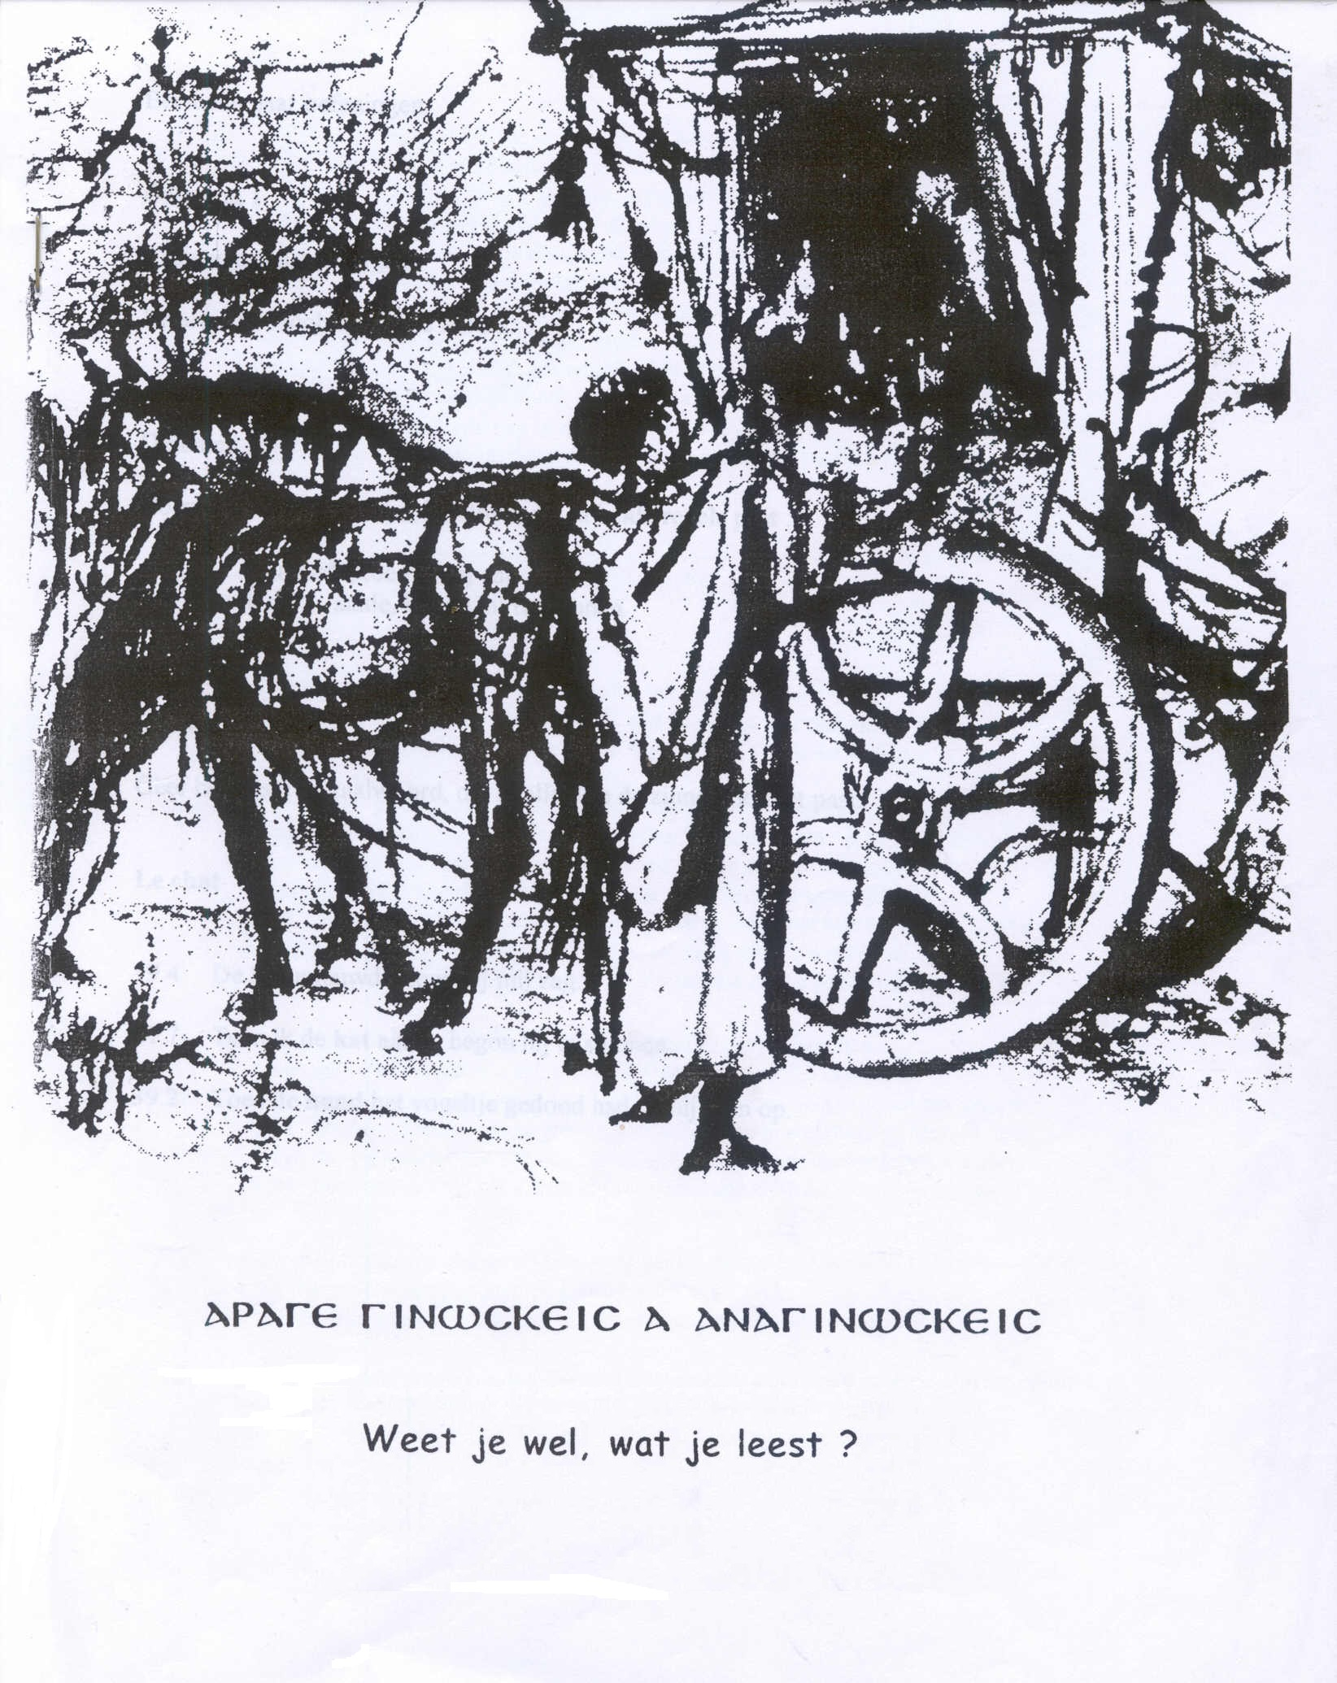

Slide 2
Romeinen 1:1 (NBG)

Slide 3
Koenen-Endepols, Verklarend handwoordenboek der Nederlandse taal,
Wolters Noordhof, Groningen 1966
dienstknecht : 'een ondergeschikte'.

Slide 4
Koenen-Endepols, Verklarend handwoordenboek der Nederlandse taal,
Wolters Noordhof, Groningen 1966
dienstknecht : 'een ondergeschikte'.
slaaf : 'een lijfeigene, die geen persoonlijke rechten heeft.'

Slide 5
Koenen-Endepols, Verklarend handwoordenboek der Nederlandse taal,
Wolters Noordhof, Groningen 1966
dienstknecht : 'een ondergeschikte'.
slaaf : 'een lijfeigene, die geen persoonlijke rechten heeft.'
lijfeigene : 'een persoon wiens lichaam het eigendom is van zijn heer.'

Slide 6
Koenen-Endepols, Verklarend handwoordenboek der Nederlandse taal,
Wolters Noordhof, Groningen 1966
dienstknecht : 'een ondergeschikte'.
slaaf : 'een lijfeigene, die geen persoonlijke rechten heeft.'
lijfeigene : 'een persoon wiens lichaam het eigendom is van zijn heer.'
Studiebijbel, Centrum voor Bijbelonderzoek, Veenendaal 2003
deel 12 bladzijde 155
het zelfstandig naamwoord (mnl.) doulos betekent 'slaaf'.
een 'doulos', een slaaf , is het eigendom van zijn heer, verplicht tot gehoorzaamheid.

Slide 7
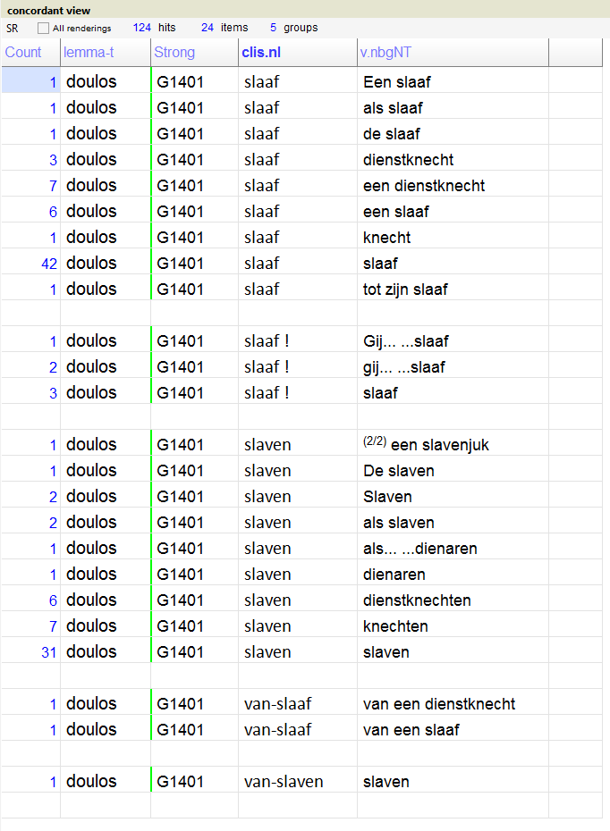

Slide 8
Openbaring 1:1 (NBG)

Slide 9
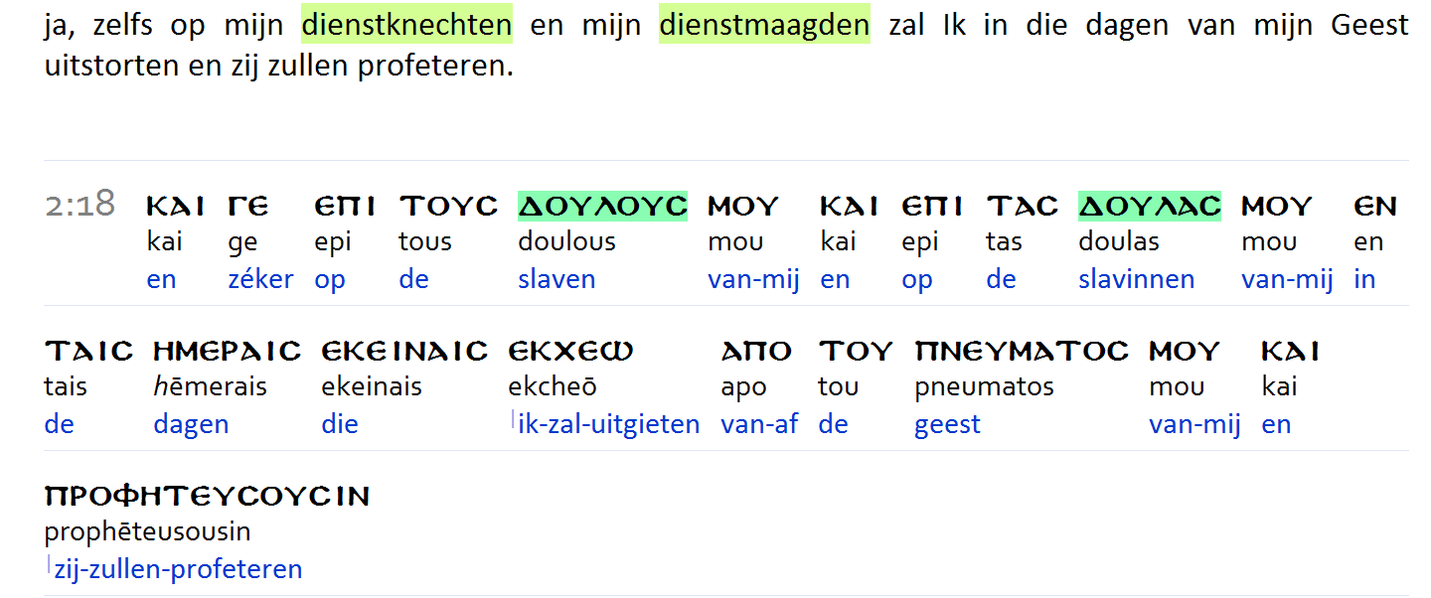
Handelingen 2:18 (NBG)

Slide 10
Handelingen 2:18 (NBG)
Studiebijbel deel 12 bladzijde 155-156
In deze gevallen wordt het woord 'doulos' in plaats van met het woord 'slaaf' –
vanwege de in onze taal en cultuur negatieve bijklank – meestal vertaald
met 'dienstknecht, dienaar'.

Slide 11
Filippenzen 2:6-7 (NBG)

Slide 12
Filippenzen 2:8 (NBG)

Slide 13
Filippenzen 2 : 9-11 (NBG)
Daarom heeft God Hem ook uitermate verhoogd
en Hem de naam boven alle naam geschonken,

Slide 14
Filippenzen 2 : 9-11 (NBG)
Daarom heeft God Hem ook uitermate verhoogd
en Hem de naam boven alle naam geschonken,
opdat in de naam van Jezus zich alle knie knie zou buigen
van hen, die in de hemel zijn
en die op de aarde en die onder de aarde zijn,
en alle tong zou belijden : Jezus Christus is Here,
tot eer van God, de Vader.

Slide 15
Hebreeën 1 : 1-2 (NBG)
Nadat God eertijds vele malen en op vele wijzen
tot de vaderen gesproken had in de profeten,
heeft Hij nu in het laatst der dagen
tot ons gesproken in de Zoon,
die Hij gesteld heeft tot erfgenaam van alle dingen,
door wie Hij ook de wereld geschapen heeft.

Slide 16
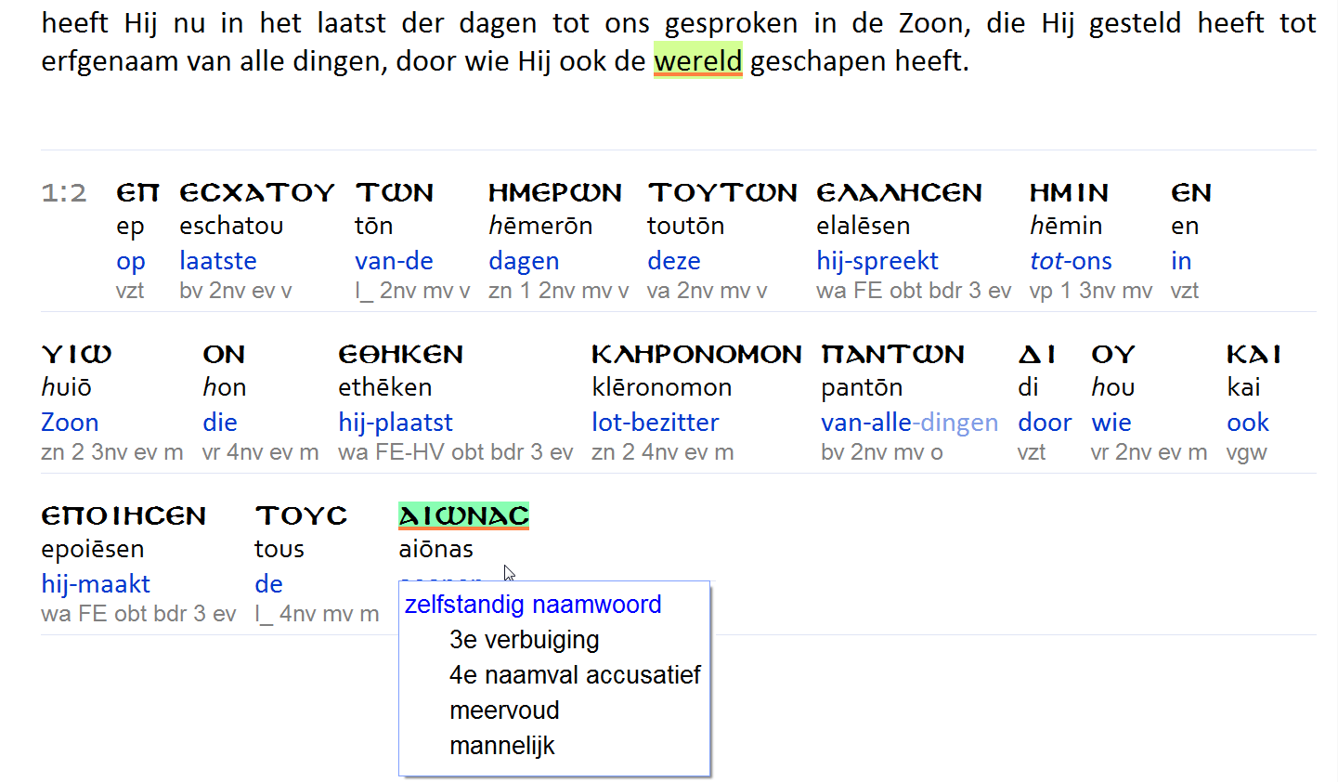
Hebreeën 1:2 (NBG)

Slide 17
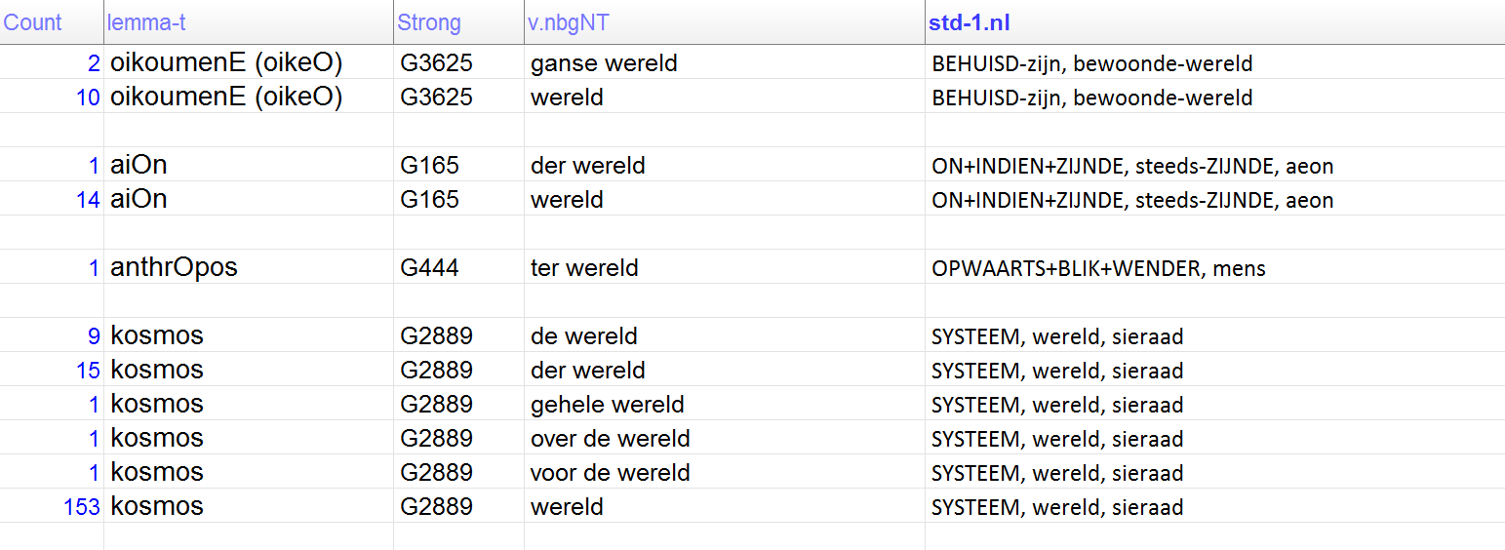

Slide 18
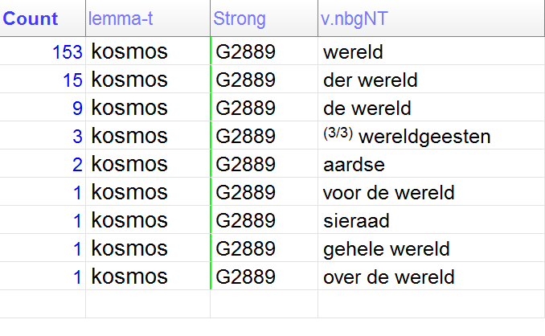

Slide 19
Studiebijbel, deel 11 bladzijde 94
In de eerste plaats is aion 'eeuwigheid'.
In deze zin kan het woord zowel betrekking hebben op het verleden als op de toekomst.
Zowel daar waar het verleden geen duidelijk zichtbaar begin heeft als daar waar
de toekomst zich zover uitstrekt buiten het menselijk gezichtsveld, dat er geen
einde aan lijkt te komen, spreekt men van 'eeuwigheid'.

Slide 20
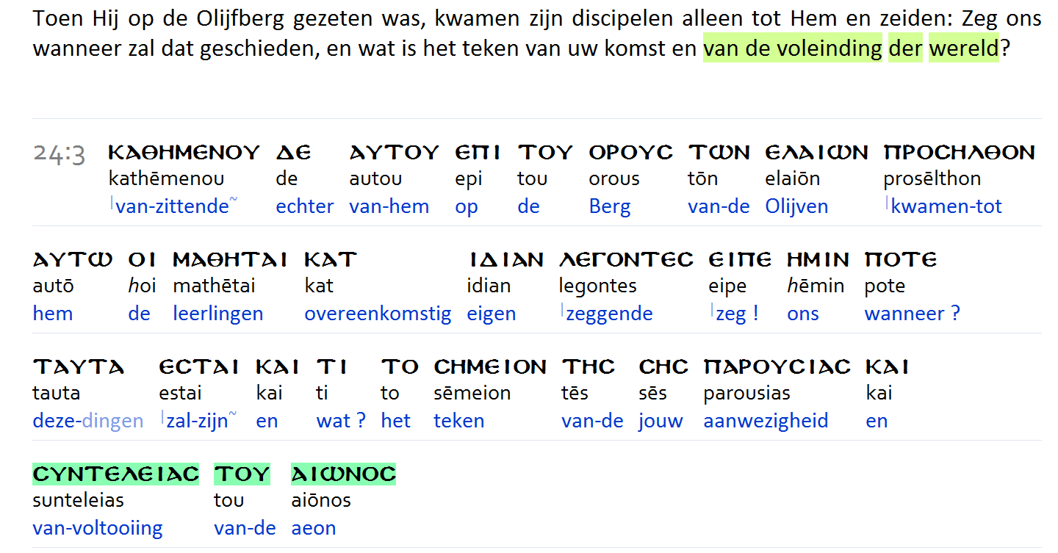
Mattheüs 24:3 (NBG)

Slide 21
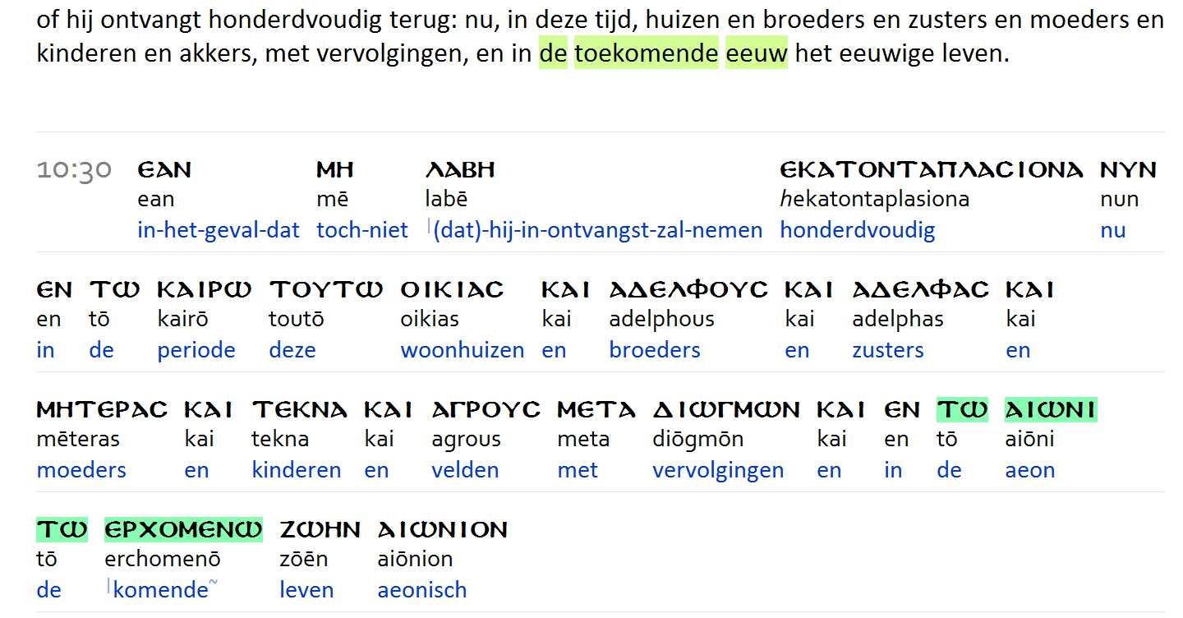
Marcus 10:30 (NBG)

Slide 22
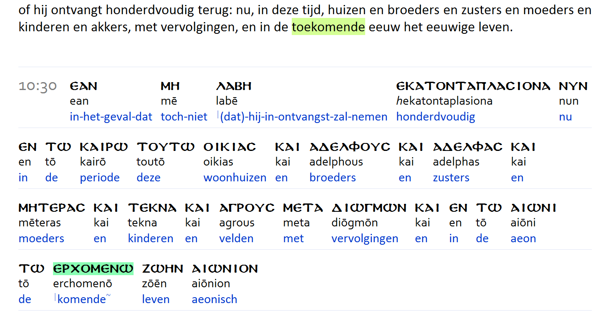
Marcus 10:30 (NBG)
Koenen, Verklarend Handwoordenboek, 1966
eeuwigheid : duur zonder aanvang of einde.

Slide 23
Conclusies :
De definitie van het woordenboek Koenen voor 'eeuwigheid' past niet op
de definitie van de Studiebijbel.

Slide 24
Conclusies :
De definitie van het woordenboek Koenen voor 'eeuwigheid' past niet op
de definitie van de Studiebijbel.
De definitie van het woordenboek Koenen voor 'eeuwigheid' past niet voor
het woord 'aion' in bovengenoemde passages in Mattheüs en Marcus, omdat
er van een 'einde van de eeuwigheid' gesproken wordt en van een 'toekomende
eeuwigheid'.

Slide 25
Conclusies :
De definitie van het woordenboek Koenen voor 'eeuwigheid' past niet op de
definitie van de Studiebijbel.
De definitie van het woordenboek Koenen voor 'eeuwigheid' past niet voor het
Woord 'aion' in bovengenoemde passages in Mattheüs en Marcus, omdat er
van een 'einde van de eeuwigheid' gesproken wordt en van een 'toekomende
eeuwigheid'.
Conclusie : 'Aion' is dus niet 'eeuwigheid', volgens de gebruikelijke Nederlandse
definitie van 'eeuwigheid'.

Slide 26
Conclusies :
De definitie van het woordenboek Koenen voor 'eeuwigheid' past niet op de definitie
van de Studiebijbel.
De definitie van het woordenboek Koenen voor 'eeuwigheid' past niet voor het woord
'aion' in bovengenoemde passages in Mattheüs en Marcus, omdat er van een 'einde
van de eeuwigheid' gesproken wordt en van een 'toekomende eeuwigheid'.
Conclusie : 'Aion' is dus niet 'eeuwigheid', volgens de gebruikelijke Nederlandse definitie
van 'eeuwigheid'.
In alle plaatsen waar in de bijbelvertaling gesproken wordt van 'eeuwigheid', staat er
eigenlijk : 'een periode, waar geen einde aan lijkt te komen'.

Slide 27
Koenen, Verklarend Handwoordenboek 1966
aeon : 'onafzienbare tijdsruimte'.

Slide 28
Koenen, Verklarend Handwoordenboek 1966
aeon : 'onafzienbare tijdsruimte'.
Hebreeën 1:2 (NBG)

Slide 29
Efeze 3:11 (NBG)

Slide 30
1 Timotheus 1:17 (NBG)

Slide 31
2 149

Slide 32
2 149
4.932

Slide 33
Het aspect geeft aan hoe de spreker zich het gezegde voorstelt in verhouding tot
het tijdsverloop.
In het nieuwtestamentisch Grieks zijn er drie aspecten: duratief, momentaan en
statisch aspect.

Slide 34
Het aspect geeft aan hoe de spreker zich het gezegde voorstelt in verhouding tot
het tijdsverloop.
In het nieuwtestamentisch Grieks zijn er drie aspecten: duratief, momentaan en
statisch aspect.
duratief – onvoltooide handeling
momentaan – feit
statisch – voltooide handeling

Slide 35
Het aspect geeft aan hoe de spreker zich het gezegde voorstelt in verhouding tot
het tijdsverloop.
In het nieuwtestamentisch Grieks zijn er drie aspecten: duratief, momentaan en
statisch aspect.
duratief – onvoltooide handeling
momentaan – feit
statisch – voltooide handeling
FEIT HANDELING
– onvoltooid
– voltooid

Slide 36
ik heb de hond uitgelaten – voltooide handeling

Slide 37
ik heb de hond uitgelaten – voltooide handeling
ik ben de hond aan het uitlaten – onvoltooide handeling

Slide 38
ik heb de hond uitgelaten – voltooide handeling
ik ben de hond aan het uitlaten – onvoltooide handeling
ik laat de hond uit – feit

Slide 39
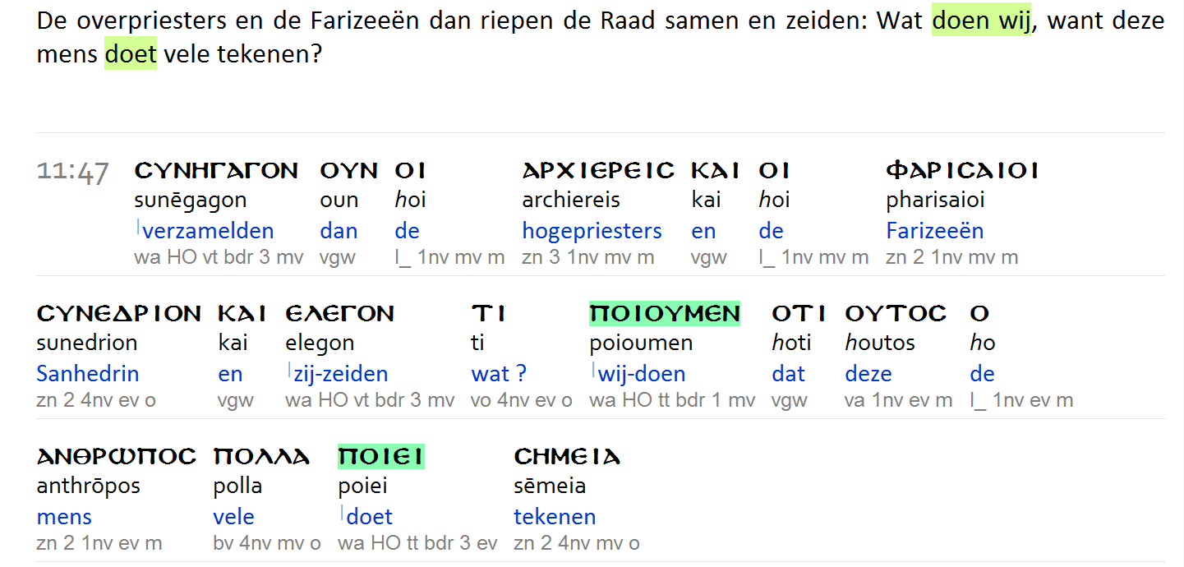
Johannes 11:47 (NBG)

Slide 40
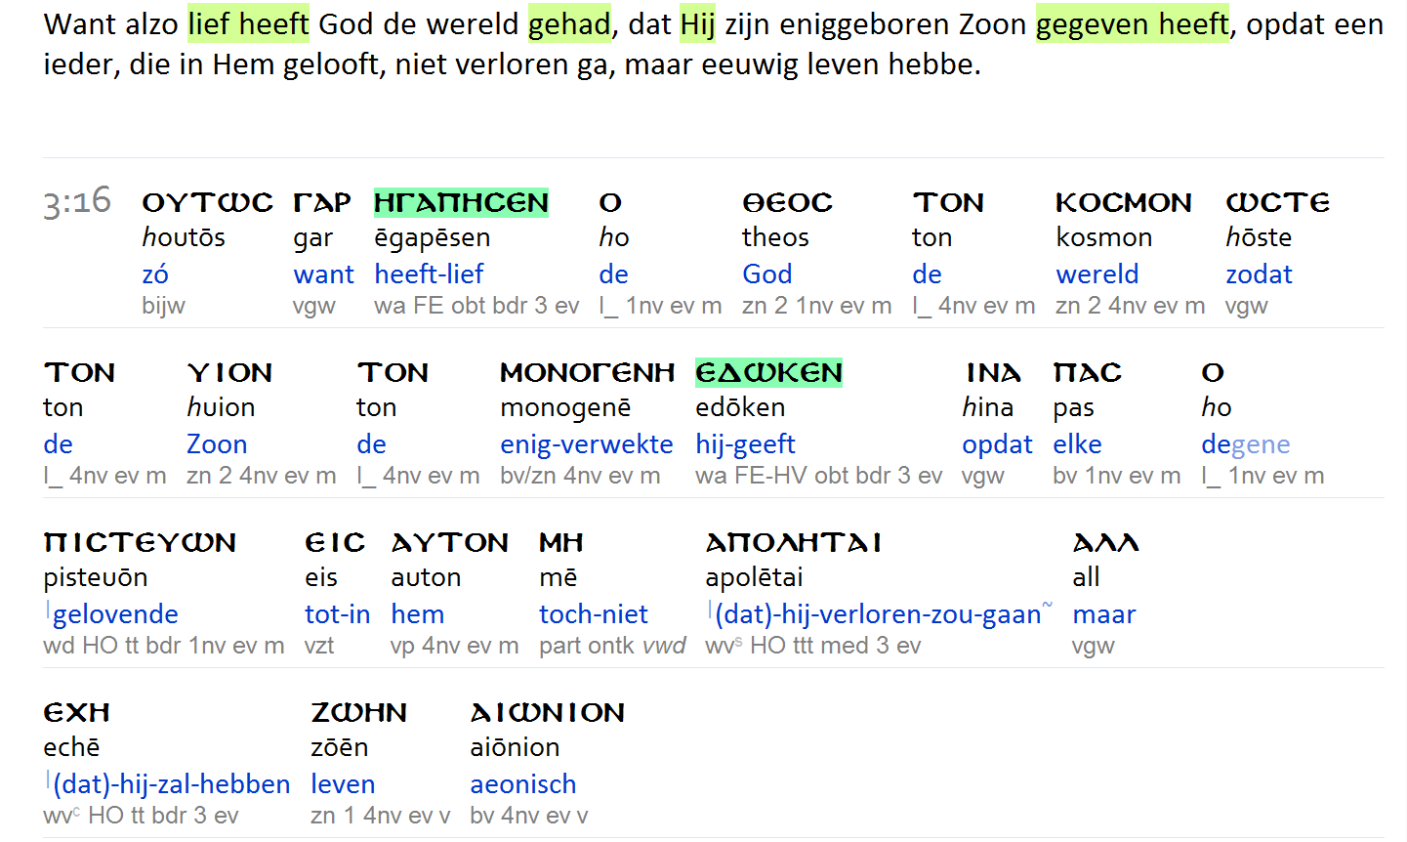
Johannes 3:16 (NBG)

Slide 41
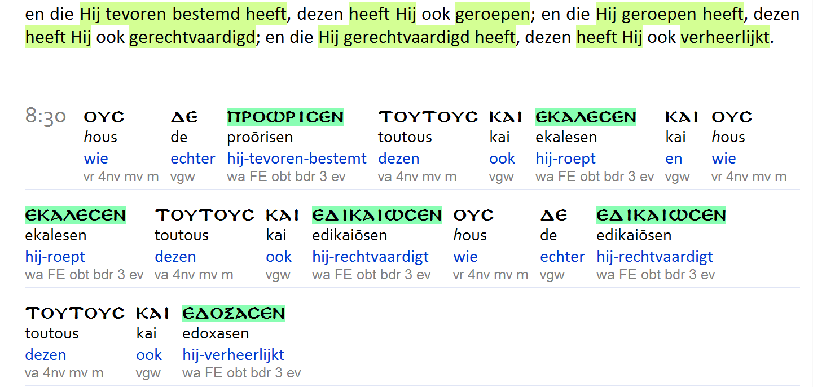
Romeinen 8:30 (NBG)

Slide 42
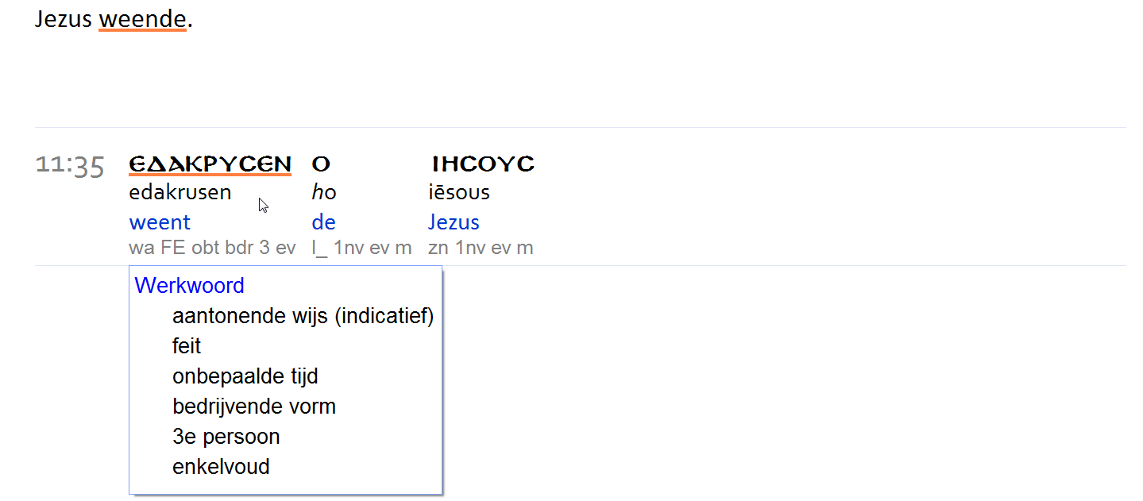
Johannes 11:35 (NBG)

